Slide 1
现代密码学 理论与实践
实验5 — 数字信封

Slide 2
实验目的
  通过实际编程了解数字信封的原理
实验要求
  利用数字信封原理，使用实例代码对一个字符串(长度必须是8的倍数)进行加密，将运算结果显示在屏幕上(以十六进制形式) 。然后将密文解密，并将解密结果显示在屏幕上。

Slide 3

数字信封原理【回顾】
Alice的加密过程：
  用对称密码体制加密数据
随机产生
对称密钥(会话密钥)
密文
明文
sr*)%sth
… …
Bob,你好！
… …
DES

Slide 4
  用公钥密码体制保护对称密钥
公钥库
密文
传输出去
sr*)%sth
… …
7(*?67s…
Bob的公钥
sr*)%sth
… …
会话密钥
RSA
7(*?67s…

Slide 5

Bob在接收端的解密过程：
  用私钥恢复对称密钥
Bob的私钥
对称密钥
RSA
7(*?67s…
sr*)%sth
… …

Slide 6
  用对称密钥恢复明文
对称密钥
7(*?67s…
Bob,你好！
… …
DES
sr*)%sth
… …

Slide 7
实验步骤如下：
  加密：
  随机产生对称会话密钥key
  利用key，使用DES-CBC加密明文
  用RSA加密key
  解密：
  用RSA解密出key
  利用key，使用DES-CBC解密密文

Slide 8
(1) 复制库文件
将RSAREF库中的19个文件
GLOBAL.H RSAREF.H R_RANDOM.H
MD2.H MD5.H RSA.H
DIGIT.H NN.H PRIME.H
DES.H R_STDLIB.C R_RANDOM.C
MD2C.C DIGIT.C NN.C
PRIME.C R_KEYGEN.C MD5C.C
DESC.C
复制到程序所在文件夹下

Slide 9
(2) RSAREF库
RSAREF中关于RSA加密主要有三个函数：
R_GeneratePEMKeys //产生RSA密钥
RSAPublicEncrypt //使用公钥加密
RSAPrivateDecrypt //使用私钥解密

Slide 10
与RSA有关的结构体
R_RSA_PUBLIC_KEY publicKey; //保存公钥信息
R_RSA_PRIVATE_KEY privateKey; //保存私钥信息
R_RSA_PROTO_KEY protoKey; //指定欲产生的密钥的信息
R_RSA_PROTO_KEY有两个成员
  bits：要产生的RSA模数的长度
  useFermat4：e的值
    useFermat4 != 0 表示e=65537
    useFermat4 = 0 表示e=3

Slide 11
int R_GeneratePEMKeys (R_RSA_PUBLIC_KEY *publicKey, R_RSA_PRIVATE_KEY *privateKey, R_RSA_PROTO_KEY *protoKey, R_RANDOM_STRUCT *randomStruct)
使用protoKey里指定的信息，利用随机数结构体randomStruct，产生RSA的密钥信息，分别保存于publicKey和privateKey中
randomStruct必须已填充满，否则返回错误RE_NEED_RANDOM
protoKey必须已赋值值，且bits的值不能太大，也不能太小，否则返回错误RE_MODULUS_LEN
  本实验中，产生1024比特的模数

Slide 12
int RSAPublicEncrypt
(unsigned char *output, unsigned int *outputLen,
unsigned char *input, unsigned int inputLen,
R_RSA_PUBLIC_KEY *publicKey,
R_RANDOM_STRUCT *randomStruct)
使用随机数结构体randomStruct和公钥publicKey，对长度是inputLen的明文input加密，密文保存于output中，密文长度保存于outputLen中

Slide 13
int RSAPrivateDecrypt
(unsigned char *output, unsigned int *outputLen,
unsigned char *input, unsigned int inputLen,
R_RSA_PRIVATE_KEY *privateKey)
使用私钥privateKey，对长度是inputLen的密文input解密，明文保存于output中，明文长度保存于outputLen中

Slide 14
(3) 示例代码
#include <string.h>
#include <stdlib.h>
#include "R_STDLIB.C"
#include "R_RANDOM.C"
#include "NN.C"
#include "RSA.C"
#include "DIGIT.C"
#include "MD5C.C"
#include "PRIME.C"
#include "R_KEYGEN.C"

Slide 15
// 以十六进制形式显示output中的内容
void shows (unsigned char *output, unsigned int len)
{ printf ("ciphertext: ");
for (unsigned int i=0; i<len; i++)
printf("%x", output[i]);
printf("\n");
}

Slide 16
//填充随机数结构体
void seed_randomStruct (unsigned char *seed, R_RANDOM_STRUCT *randomStruct)
{
unsigned int bytesNeeded = 256; //结构体所需种子长度
R_RandomInit (randomStruct);
while (bytesNeeded > 0)
{
R_RandomUpdate (randomStruct, seed,
strlen((char *)seed));
R_GetRandomBytesNeeded (&bytesNeeded,
randomStruct);
}
}

Slide 17
#define PLAINTEXT_LEN 16 //明文长度
int main(int argc, char* argv[])
{
unsigned char seed[] = "3adqwe1212asd"; // 种子
unsigned char input[PLAINTEXT_LEN+1] = "12345678abcdefgh"; // 明文
unsigned char output[MAX_ENCRYPTED_KEY_LEN]="";
unsigned char output2[PLAINTEXT_LEN+1]="";
unsigned int outputlen, outputlen2;
int flag;
R_RSA_PUBLIC_KEY publicKey;
R_RSA_PRIVATE_KEY privateKey;
R_RSA_PROTO_KEY protoKey;
R_RANDOM_STRUCT randomStruct;
protoKey.bits = 1024; //设定模数长度为1024
protoKey.useFermat4 = 1; //设定e=65537
seed_randomStruct (seed, &randomStruct); // 填充随机数结构体

Slide 18
flag = R_GeneratePEMKeys
(&publicKey, &privateKey, &protoKey, &randomStruct); // 产生RSA密钥
if (RE_MODULUS_LEN == flag)
{ printf ("modulus length invalid\n"); exit(0); }
else if (RE_NEED_RANDOM == flag)
{ printf ("randomStruct is not seeded\n"); exit(0); }
// 显示明文
printf ("plaintext: %s\n", input);
// 加密
RSAPublicEncrypt (output, &outputlen, input, strlen((char *)input),
&publicKey, &randomStruct);
// 显示密文
shows(output, outputlen);
// 解密
RSAPrivateDecrypt (output2, &outputlen2, output, outputlen,
&privateKey);
printf("decrypted ciphertext: %s\n", output2);
R_RandomFinal (&randomStruct);
return 0;
}

Slide 19
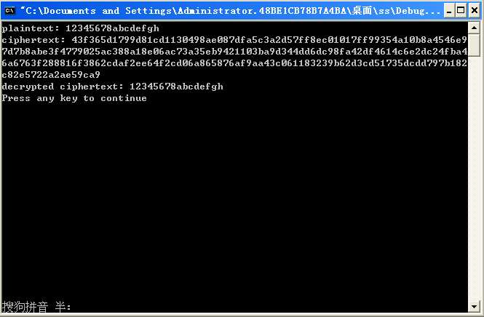

Slide 20
实验中要注意的问题
示例代码中，RSA加密的是实际的明文。但在数字信封中，RSA加密的是DES的密钥key，因此key必须满足 key∈Z*_{n}。
由于RSA模数是1024比特，即两个素数p和q都是512比特，而key是64比特，所以key比p和q都小，故而key一定与n互素。
所以，在实验中不必担心key∈Z*_{n}的问题

